Slide 1
פרויקט סיום קיץ תשפ"ו הדרכה
קיץ-2026 | מעבדה 1א 044157
הדרכה כללית מנהלות (מצגת נפרדת)
הנחיות כלליות
מנהלות רלבנטיות לסמסטר קיץ 2026
פרויקט
Flappy Bird (Standard) - גושים A C E
Flappy Bird (Controlled Maze) – גושים B D F

Slide 2

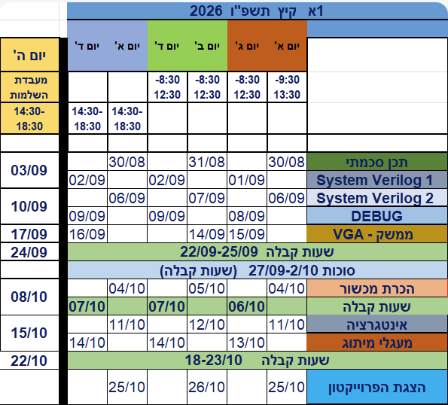
הנחיות לפרויקט סיום
קיץ 2026
מימוש ראשוני
הצגת פרויקטים 10/9
עבודה עצמאית
עבודה עצמאית
Code Review
הגשה
עבודה עצמאית

Slide 3
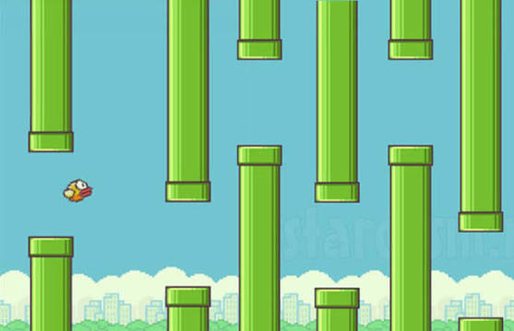
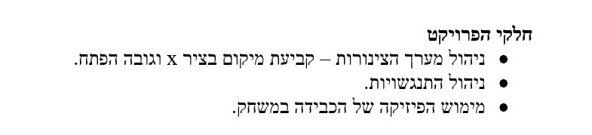
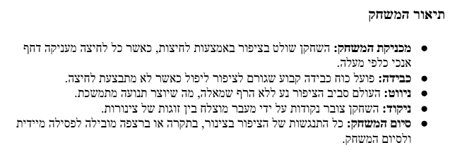
A C E גושים - FLAPPY BIRD (STANDARD)
https://flappybird.io/

Slide 4
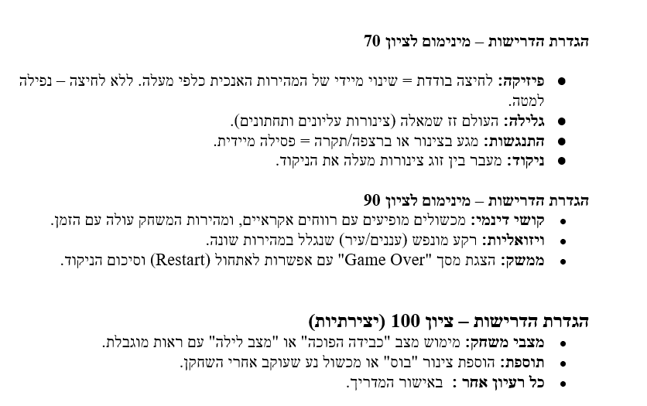
דרישות

Slide 5
מימוש
KBD
player logic
player draw
hit
Pseudo-Random
Pipes
Pipes
draw
MUX
VGA
בורר לפי XY
Static BACKGROUND
Game controller
Dynamic BACKGROUND
BG draw
בורר לפי XY
צלילים

Slide 6
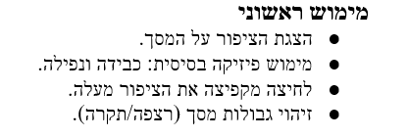
מימוש ראשוני
BACKGROUND (NET)
logic
KBD
Square move
MUX
VGA
צלילים

Slide 7
DYNAMIC BOARD memory
 | 3 |  |  |  |  |  |  |  |  |  | 1
 | 3 |  |  |  |  |  |  |  |  |  | 2
 | 4 |  |  |  |  |  |  |  |  |  | 3
 |  |  |  |  |  |  |  |  |  |  | 4
 |  |  |  |  |  |  |  |  |  |  | 5
 | 4 |  |  |  |  |  |  |  |  |  | 6
 | 3 |  |  |  |  |  |  |  |  |  | 7
צינור
קצה צינור
אוצר
יהלום
קידוד לדוגמא לציור מסך נראה
נסמן בטבלה . 0, 1 ,2 ,3 ועוד עצמים כמו שנרצה להוסיף
בורר לפי XY
road memory
המשבצת | צבע

Slide 8
מנגנוני התנגשות
DR
player draw
hit
DR
Static BACKGROUND

Slide 9
מנגנוני התנגשות
מימוש מנגנון HIT להתנגשות בין הציפור לצינורות -עצירה
DR
player draw
hit
if(Grid [x,y] == 1 ) && Player_DR
Dynamic BACKGROUND
בורר לפי XY

Slide 10
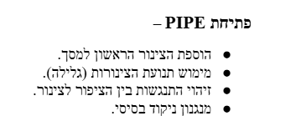
פתיחת PIPE
מנהל
משחק
צלילים
רמקול
KBD
שחקנים
התנגשות
MUX
עצמים
VGA
מימוש
רקע
Game controller
KBD
player logic
player draw
hit
Static BACKGROUND
Dynamic BACKGROUND
BG draw
MUX
VGA
בורר לפי XY
צלילים

Slide 11
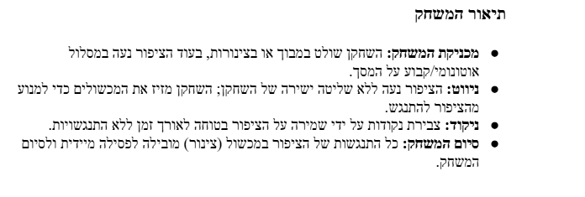
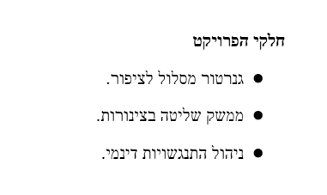
B D F גושים - FLAPPY BIRD (CONTROLLED MAZE)

Slide 12
מימוש
KBD
player logic
player draw (Pipes)
hit
Bird
Pseudo-Random
Bird
draw
MUX
VGA
בורר לפי XY
Static BACKGROUND
Game controller
Dynamic BACKGROUND
BG draw
בורר לפי XY
צלילים

Slide 13
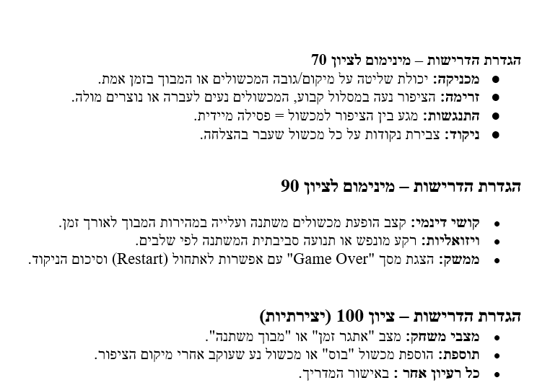
דרישות

Slide 14
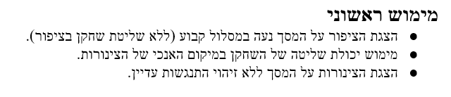
מימוש ראשני
BACKGROUND (NET)
logic
KBD
Square move
MUX
VGA
צלילים

Slide 15
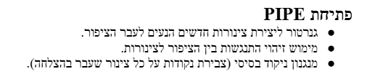
פתיחת PIPE
מנהל
משחק
צלילים
רמקול
KBD
שחקנים
התנגשות
MUX
עצמים
VGA
מימוש
רקע
Game controller
KBD
player logic
player draw
hit
Static BACKGROUND
Dynamic BACKGROUND
BG draw
MUX
VGA
בורר לפי XY
צלילים

Slide 16
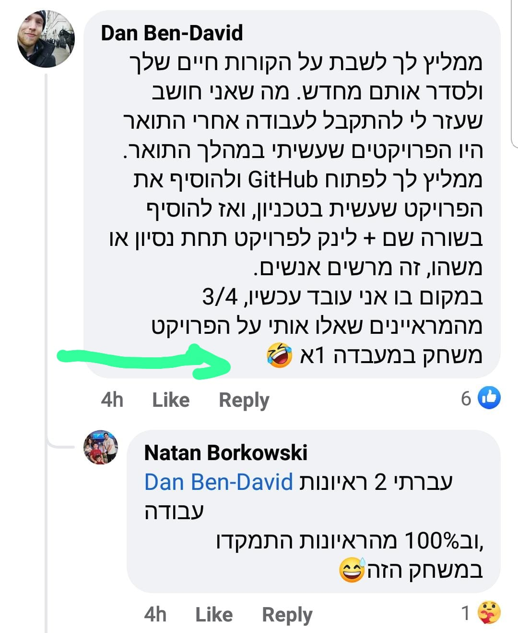
מדוע חשוב להשקיע בפרויקט ובסרטון

Slide 17
בהצלחה

